Slide 1






BÀI 2
CÁC CHỦ THỂ
CỦA NỀN KINH TẾ

Slide 2




MỞ ĐẦU
Cả lớp lắng nghe bài hát “Bài ca xây dựng”

Slide 3
MỞ ĐẦU
Cả lớp lắng nghe bài hát “Bài ca xây dựng”
Nội dung bài hát ca ngợi những người lao động đang tham gia hoạt động kinh tế nào?
Họ có đóng góp gì cho nền kinh tế?
Những người thợ xây - họ tham gia vào hoạt động sản xuất kinh doanh và là chủ thể của nền kinh tế.

Slide 4


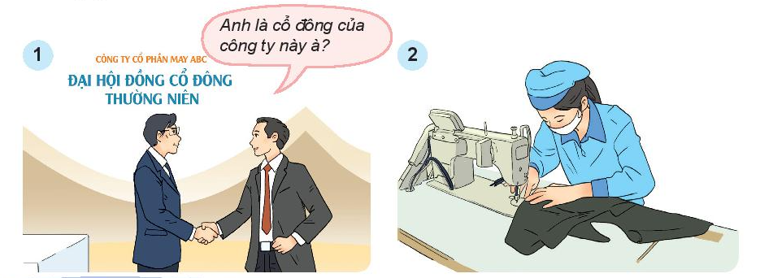
1. Tìm hiểu về chủ thể sản xuất
THẢO LUẬN NHÓM
Quan sát hình ảnh minh họa, đọc trường hợp SGK tr.11, 12 đưa ra và trả lời câu hỏi:
Các nhân vật trong tranh và anh Q tham gia vào nền kinh tế với vai trò là chủ thể gì? Họ có đóng góp gì cho đời sống xã hội?

Slide 5
1. Tìm hiểu về chủ thể sản xuất
Anh Q là các nhà đầu tư
Người lao động sản xuất
Họ là chủ thể sản xuất, trực tiếp làm ra của cải vật chất phục vụ cho nhu cầu tiêu dùng của xã hội.

Slide 6

1. Tìm hiểu về chủ thể sản xuất
Anh đã cung cấp nhiều sản phẩm có chất lượng tốt, mẫu mã đẹp phục vụ khách hàng, thường xuyên nghiên cứu, cải tiến kĩ thuật để làm ra hàng hoá có chất lượng cao, giá thành hạ.
Tạo việc làm cho người lao động, đóng thuế cho ngân sách nhà nước và tham gia hoạt động từ thiện.

Slide 7

1. Tìm hiểu về chủ thể sản xuất
Theo em, chủ thế sản xuất là ai?
Chủ thể sản xuất có vai trò gì trong đời sống xã hội?

Slide 8

1. Tìm hiểu về chủ thể sản xuất
Chủ thể sản xuất là những người sản xuất, cung cấp hàng hoá, dịch vụ ra thị trường, đáp ứng nhu cầu tiêu dùng của xã hội. Chủ thể sản xuất gồm các nhà đầu tư, sản xuất, kinh doanh.

Slide 9
1. Tìm hiểu về chủ thể sản xuất
Vai trò:
Sử dụng các yếu tố sản xuất để sản xuất, kinh doanh và thu lợi nhuận, thoả mãn nhu cầu hiện tại của xã hội hiện tạo, tương lai trong điều kiện nguồn lực có hạn.
Có trách nhiệm cung cấp những hàng hoá, dịch vụ không làm tổn hại tới sức khoẻ và lợi ích của con người trong xã hội.

Slide 10

2. Tìm hiểu về chủ thể tiêu dùng
THẢO LUẬN NHÓM
Quan sát tranh minh họa 1, 2, đọc thông tin 1, 2 SGK tr.12, 13 đưa ra và trả lời câu hỏi:
Các nhân vật trong các bức tranh tham gia nền kinh tế với vai trò là chủ thể gì?
Người tiêu dùng có vai trò gì đối với sự phát triển của xã hội? Vì sao người tiêu dùng phải có trách nhiệm đối với sự phát triển bền vững của xã hội?

Slide 11
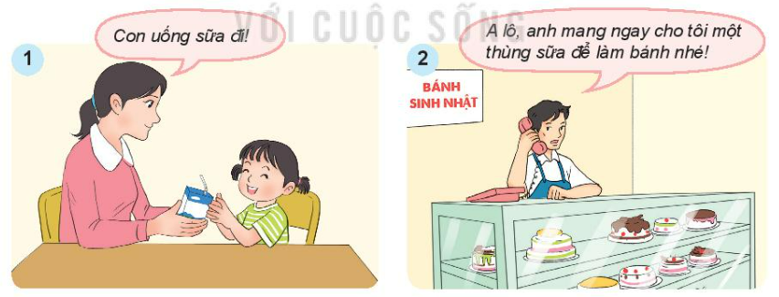
2. Tìm hiểu về chủ thể tiêu dùng
Các nhân vật trong các tranh đóng vai trò là chủ thể tiêu dùng.

Slide 12

2. Tìm hiểu về chủ thể tiêu dùng
Người tiêu dùng phải có trách nhiệm đối với sự phát triển bền vững của xã hội:
Người tiêu dùng là lực lượng chiếm đại đa số trong xã hội.
Mỗi lựa chọn của người tiêu dùng đều có sự ảnh hưởng nhất định đối với đời sống xã hội.

Slide 13

2. Tìm hiểu về chủ thể tiêu dùng
Người tiêu dùng thể hiện trách nhiệm của mình bằng cách lựa chọn tiêu dùng những hàng hóa thân thiện với môi trường, không sử dụng những sản phẩm chế biến từ động vật hoang dã, sản phẩm của những doanh nghiệp gây ô nhiễm, tàn phá môi trường.

Slide 14

2. Tìm hiểu về chủ thể tiêu dùng
Chủ thể tiêu dùng là ai?
Chủ thể tiêu dùng có vai trò gì?

Slide 15

2. Tìm hiểu về chủ thể tiêu dùng
Chủ thể tiêu dùng là người mua hàng hoá, dịch vụ để thoả mãn nhu cầu tiêu dùng cho sinh hoạt, sản xuất,…
Chủ thể tiêu dùng có vai trò định hướng, tạo động lực cho sản xuất phát triển, có trách nhiệm đối với sự phát triên bền vững của xã hội.

Slide 16

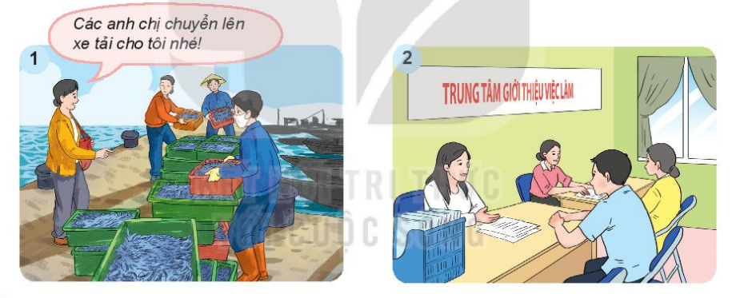
3. Tìm hiểu về chủ thể trung gian
THẢO LUẬN NHÓM
Quan sát tranh minh họa 1, 2, đọc các thông tin 1, 2 SGK tr.13 và thực hiện nhiệm vụ:
Chủ thể tham gia hoạt động kinh tế trong mỗi bức tranh trên là ai?
Hoạt động của họ có đóng góp gì cho đời sống xã hội?

Slide 17
3. Tìm hiểu về chủ thể trung gian
Chủ thể tham gia hoạt động kinh tế trong bức tranh trên là chủ thể trung gian:
Nhà phân phối hàng hóa: Giúp việc lưu thông hàng hoá tập trung về đầu mối và phân phối đi các nơi nhanh gọn, hiệu quả.
Môi giới việc làm: Cung cấp thông tin về việc làm và người lao động để được hưởng phí môi giới → Việc tìm kiếm việc làm và người lao động thuận lợi, nhanh chóng hơn.

Slide 18
3. Tìm hiểu về chủ thể trung gian
Chủ thể trung gian là ai?
Chủ thể trung gian có vai trò gì trong hoạt động kinh tế?
Chủ thể trung gian là các cá nhân, tổ chức đảm nhiệm vai trò cầu nối giữa các chủ thể sản xuất, tiêu dùng hàng hoá, dịch vụ trên thị trường: Các thương nhân chuyên phân phối hàng hoá, nhà môi giới chứng khoán, môi giới bắt động sản, giới thiệu việc làm,....

Slide 19

3. Tìm hiểu về chủ thể trung gian
- Vai trò của chủ thể trung gian:
Là cầu nối, cung cấp thông tin trong các quan hệ mua – bán.
Giúp nền kinh tế linh hoạt, hiệu quả hơn.

Slide 20
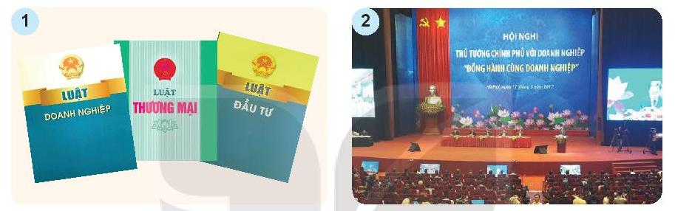
4. Tìm hiểu về chủ thể nhà nước
THẢO LUẬN NHÓM
Nhóm 1: Nội dung các hình ảnh dưới đây thể hiện Nhà nước đã làm gì để tạo điều kiện cho các chủ thể kinh tế được tự chủ, tổ chức các hoạt động kinh tế thuận lợi?

Slide 21
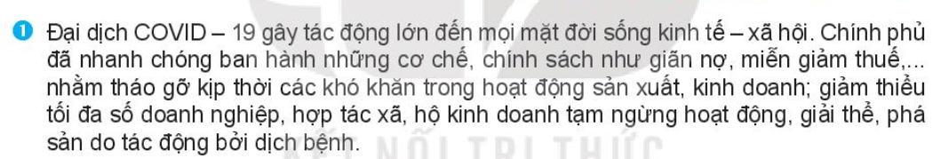
4. Tìm hiểu về chủ thể nhà nước
Nhóm 2: Đọc nội dung đoạn thông tin 1 và cho biết: Nhà nước đã làm gì trước những khó khăn của nền kinh tế do tác động của đại dịch COVID – 19?

Slide 22
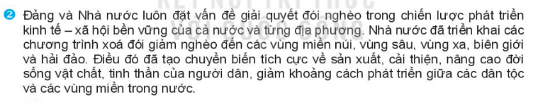
4. Tìm hiểu về chủ thể nhà nước
Nhóm 3: Đọc nội dung đoạn thông tin 2 và cho biết: Nhà nước đã làm gì để giải quyết vấn đề đói nghèo trong xã hội, thực hiện tăng trưởng kinh tế gắn liền với tiến bộ xã hội, bảo đảm định hướng xã hội chủ nghĩa?

Slide 23
4. Tìm hiểu về chủ thể nhà nước
- Vai trò của Nhà nước:
Ban hành luật, tạo ra khung pháp lí để các chủ thể kinh tế tự do sản xuất kinh doanh trong khuôn khổ pháp luật.
Thường xuyên tổ chức các hội nghị để giải quyết những khó khăn, vướng mắc, giúp các chủ thể kinh tế phát triển thuận lợi.

Slide 24
4. Tìm hiểu về chủ thể nhà nước
- Vai trò của Nhà nước:
Nhà nước đã nhanh chóng ban hành những cơ chế, chính sách như giãn nợ, miễn giảm thuế; giảm thiểu tối đa số doanh nghiệp, hợp tác xã,...
Nhà nước đã triển khai các chương trình xoá đói giảm nghèo đến các vùng miền núi, vùng sâu, vùng xa, biên giới

Slide 25

4. Tìm hiểu về chủ thể nhà nước
Vẽ sơ đồ tư duy thể hiện vai trò của Nhà nước trong quản lí nền kinh tế thông qua thực hiện chức năng quản lí nhà nước về kinh tế.

Slide 26
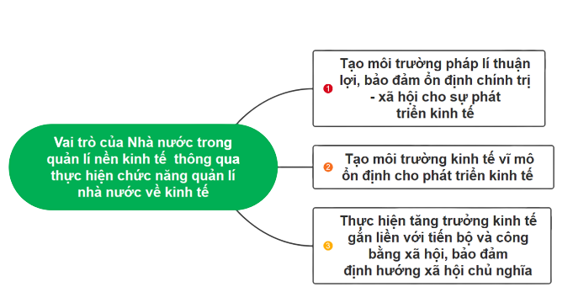
4. Tìm hiểu về chủ thể nhà nước

Slide 27













Ô
CỬA
BÍ
MẬT

Slide 28

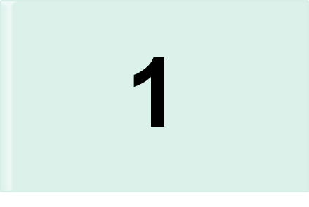
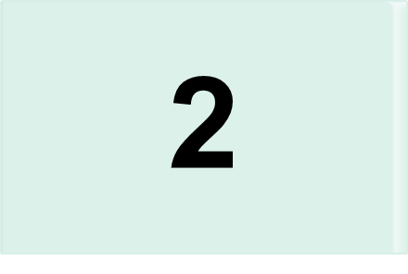
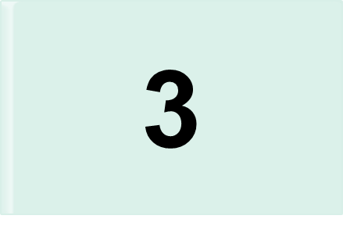
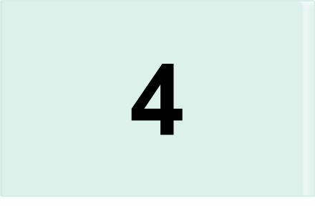


Slide 29
Câu 1. Nội dung nào dưới đây là vai trò của chủ thể sản xuất?
A. Là cầu nối giữa sản xuất với tiêu dùng.
C. Tạo môi trường cho sự phát triển kinh tế.
B. Là cầu nối giữa tiêu dùng và phân phối.
D. Sử dụng các yếu tố sản xuất để sản xuất, kinh doanh và thu lợi nhuận.
D. Sử dụng các yếu tố sản xuất để sản xuất, kinh doanh và thu lợi nhuận.

Slide 30
Câu 2. Nội dung nào dưới đây là vai trò của chủ thể tiêu dùng?
Giúp nên kinh tế
linh hoạt hơn.
C. Tạo ra sản phẩm phù hợp với nhu cầu xã hội.
B. Định hướng, tạo động lực sản xuất phát triển.
B. Định hướng, tạo động lực sản xuất phát triển.
D. Tiết kiệm năng lượng.

Slide 31
Câu 3. Nội dung nào dưới đây là vai trò của chủ thể trung gian?
A. Là cầu nối giữa các chủ thể sản xuất, tiêu dùng hàng hoá, dịch vụ trên thị trường.
A. Là cầu nối giữa các chủ thể sản xuất, tiêu dùng hàng hoá, dịch vụ trên thị trường.
C. Khắc phục những bất ổn trong nền kinh tế như lạm phát, thất nghiệp.
B. Thực hiện tăng trưởng kinh tế gắn liền với tiến bộ, công bằng xã hội.
D. Dẫn dắt nền kinh tế theo định hướng xã hội chủ nghĩa.

Slide 32
Câu 4. Nội dung nào dưới đây là vai trò chủ thể kinh tế của Nhà nước?
A. Quyết định số lượng sản phẩm cung ứng cho thị trường.
C. Thoả mãn nhu cầu của người sản xuất.
B. Quyết định hiệu quả kinh doanh của doanh nghiệp.
D. Quản lí nền kinh tế thông qua thực hiện chức năng quản lí nhà nước vẻ kinh tế.
D. Quản lí nền kinh tế thông qua thực hiện chức năng quản lí nhà nước vẻ kinh tế.

Slide 33






BÀI TẬP
VẬN DỤNG
Em hãy viết bài chia sẻ việc bản thân hoặc gia đình em đã tham gia nền kinh tế với tư cách một chủ thể kinh tế và đã thể hiện vai trò của chủ thể đó như thế nào.

Slide 34



HƯỚNG DẪN VỀ NHÀ
Ôn tập lại nội dung kiến thức đã được học.
Trả lời câu hỏi bài tập 1 phần Luyện tập SGK tr.15.
Làm bài tập Bài 2 - Sách bài tập Giáo duc kinh tế và pháp luật 10.
Đọc và tìm hiểu trước nội dung kiến thức Bài 3: Thị trường.

Slide 35

CẢM ƠN CÁC EM ĐÃ
LẮNG NGHE BÀI GIẢNG!

